Slide 1
Prática Processual Previdenciária
Dra. Cristiane Pinheiro Cavalcante Basile - Advogada
Contato: cristiane@pinheirocavalcante.com.br
Telefone: (11) 4807-3211

Slide 2
Petição Inicial

Slide 3
Competência
CF/88 – Artigo 109. Aos juízes federais compete processar e julgar:
I – as causas que a União, entidade autárquica ou empresa pública federal forem interessadas na condição de autoras, rés, assistentes ou oponentes, exceto as de falência, as de acidente de trabalho e as sujeitas à Justiça Eleitoral e a Justiça do Trabalho;
Regra Geral - Justiça Federal (art. 109, I da CF/88)
  Competência exclusiva
Súmula 689 STF
  O segurado pode ajuizar ação contra a instituição previdenciária perante o Juízo Federal do seu domicílio ou nas Varas Federais da capital do Estado-membro.

Slide 4
Exceção
Ações Acidentárias – JUSTIÇA ESTADUAL
  Competência absoluta em razão da matéria (Súmula 501 - STJ)
  São ações em que a causa de pedir consiste em acidente do trabalho, moléstia ocupacional ou evento equiparado:
    Auxílio doença acidentário (B 91);
    Aposentadoria Invalidez acidentária (B 92);
    auxilio acidente – se decorrer de acidente do trabalho ( B 94);
    Pensão por morte acidentária ( B 93);
    Revisão de benefício por acidente do trabalho.
CONTRIBUINTE INDIVIDUAL, FACULTATIVO – Não recebem benefício acidentário.
MANDADO DE SEGURANÇA – Competência sempre da Justiça Federal;
Não cabe em sede de JEF – Art. 3º, I da lei 10.259/2001

Slide 5
Competência por Delegação
Definidas no Art. 109 §3º da CF/88 - As ações previdenciárias poderão ser processadas e julgadas pela Justiça Estadual, quando no foro do domicílio dos segurados ou beneficiários não houver sede de vara do Juízo federal.
RECURSOS – TRF da região.
Competência do Juizado Especial Federal - JEF
Ações previdenciárias cujo valor não ultrapasse 60 salários mínimos;
Artigo 3º da lei 10.259/01.

Slide 6
Valor da Causa
CPC - Art. 292. O valor da causa constará da petição inicial ou da reconvenção e será:
  VI - na ação em que há cumulação de pedidos, a quantia correspondente à soma dos valores de todos eles;
  § 1º Quando se pedirem prestações vencidas e vincendas, considerar-se-á o valor de umas e outras.
  § 2º O valor das prestações vincendas será igual a uma prestação anual, se a obrigação for por tempo indeterminado ou por tempo superior a 1 (um) ano, e, se por tempo inferior, será igual à soma das prestações.

Slide 7
Modelo Cnis e Cáculos

Slide 8
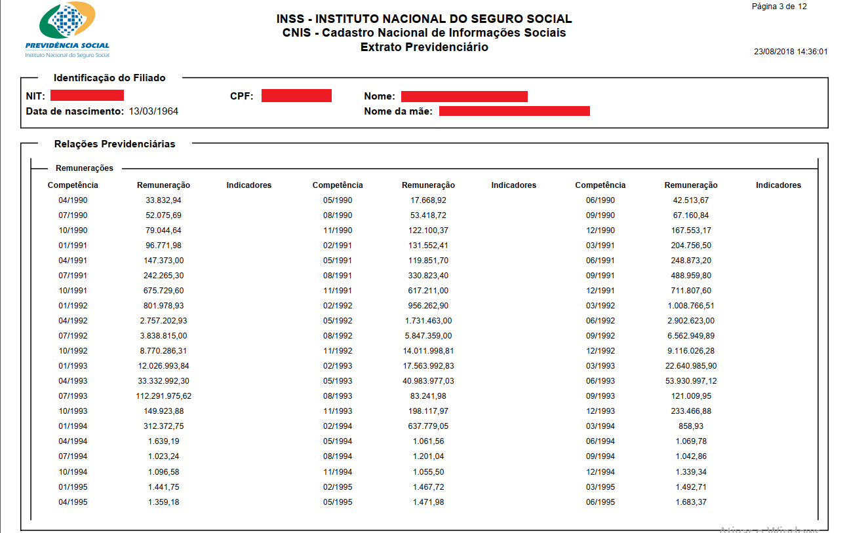

Slide 9
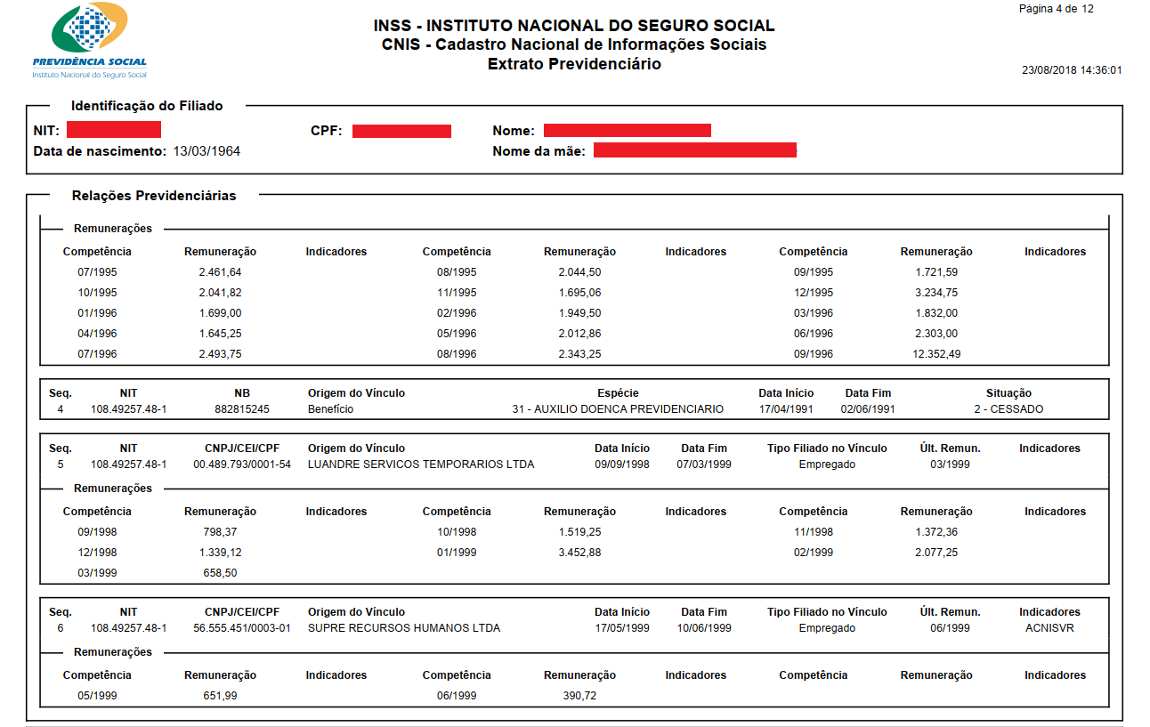

Slide 10
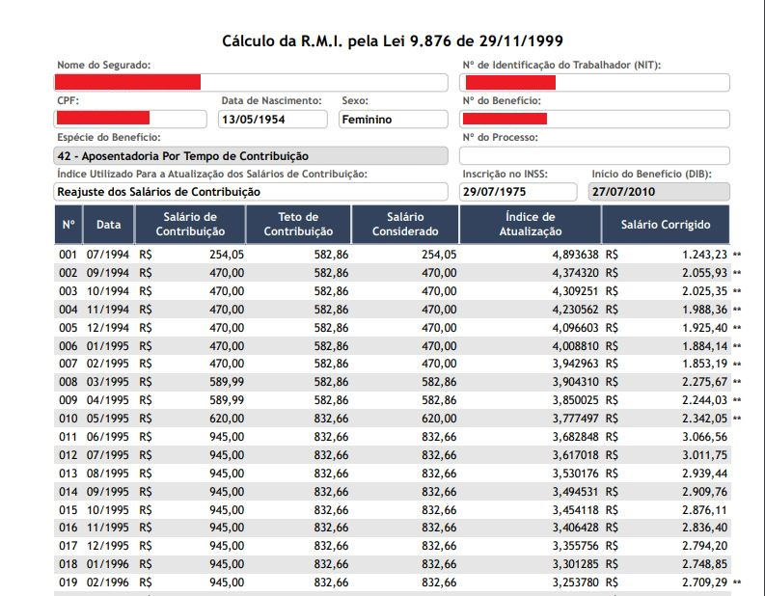

Slide 11
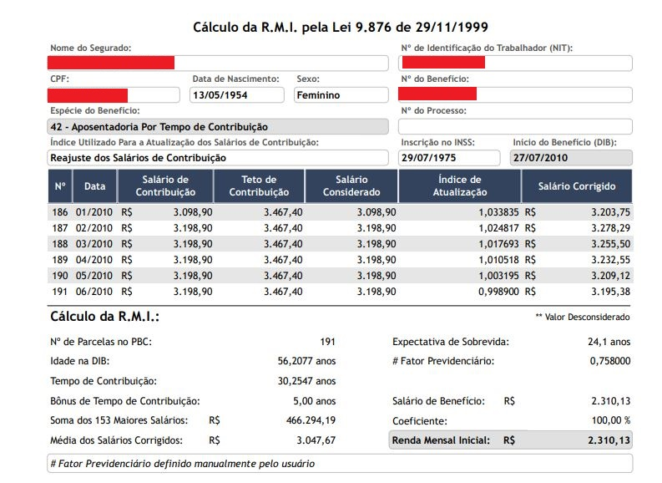

Slide 12
Modelo Carta de Concessão

Slide 13
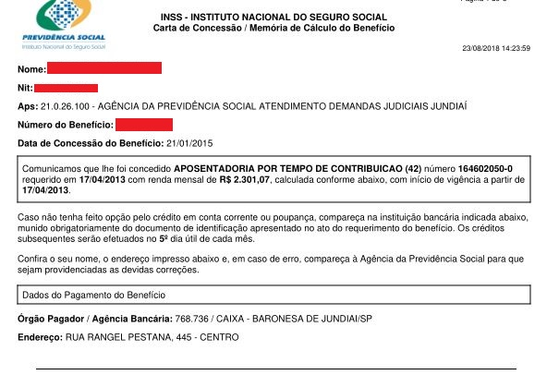

Slide 14
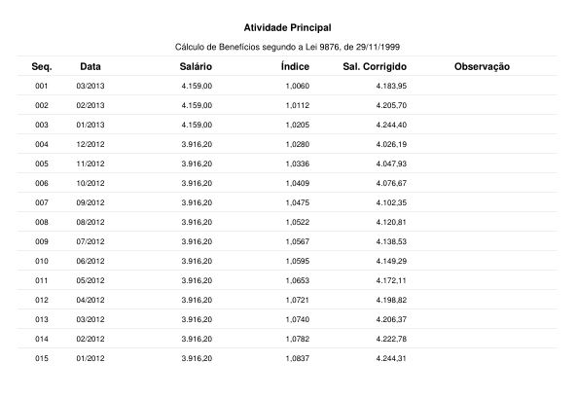

Slide 15
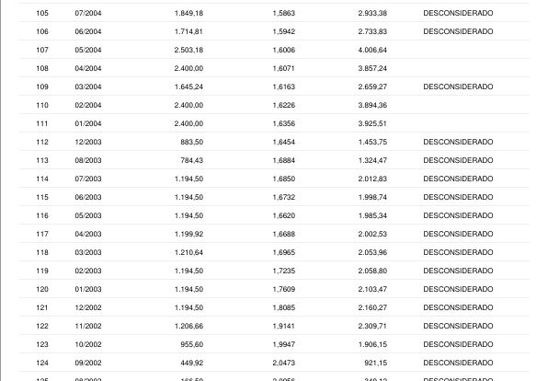

Slide 16
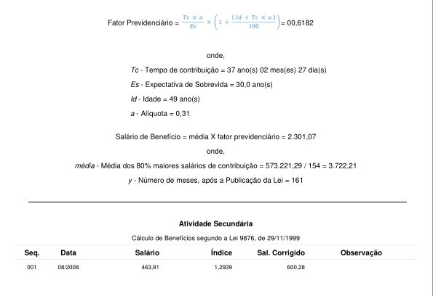

Slide 17
Ação de Concessão de Benefício
Passo-a-passo
1º Calcular a RMI – Art. 29 I, II da Lei 8.213/1991
  Art. 29. O salário-de-benefício consiste
    I - para os benefícios de que tratam as alíneas b e c do inciso I do art. 18, na média aritmética simples dos maiores salários-de-contribuição correspondentes a oitenta por cento de todo o período contributivo, multiplicada pelo fator previdenciário;
    II - para os benefícios de que tratam as alíneas a, d, e e h do inciso I do art. 18, na média aritmética simples dos maiores salários-de-contribuição correspondentes a oitenta por cento de todo o período contributivo.

Slide 18
Lembrando que:
a) Auxílio acidente – 50% do salário do benefício;
b) Aposentadoria por idade – 70% do salário de benefício, acrescido de 1% a cada grupo de 12 contribuições mensais, até o limite máximo de 100%;
c) Auxílio doença : 91% de salário de benefício;
d) Aposentadoria invalidez, especial e por tempo de contribuição: 100% do salário de benefício.

Slide 19
2º Somar todas as prestações vencidas desde a DER
Resolução INSS/PRES nº 438
Art. 12. A Data de Entrada do Requerimento (DER) do benefício ou serviço será a data da solicitação do agendamento, aplicando-se o mesmo para os requerimentos de recurso e revisão, exceto em caso de não comparecimento ou remarcação pelo segurado.
EX.: RMI – R$ 2.310,00 x 24 meses = R$ 55.440,00 (cinquenta e cinco mil quatrocentos e quarenta reais).

Slide 20
3º Somar as prestações vincendas em 12 meses.
EX.: R$ 2.310,00 x 12= R$ 27.720,00 (vinte e sete mil setecentos e vinte reais)
Totalizando – R$55.440,00 + 27.720,00 = R$ 83.160,00 (oitenta e três mil cento e sessenta reais).
TETO DO JEF = 60 SM x 998,00 = R$ 59.880,00 (cinquenta e nove mil, oitocentos e oitenta reais).
Revisão
RMI Concedida – RMI revisada = Diferença atualizada (últimos 05 anos)

Slide 21
Seguindo com a Peça Prática...
II - Qualificação das partes conforme artigo 319 do CPC;
  os nomes, os prenomes, o estado civil, a existência de união estável, a profissão, o número de inscrição no Cadastro de Pessoas Físicas ou no Cadastro Nacional da Pessoa Jurídica, o endereço eletrônico, o domicílio e a residência do autor e do réu;
  Na qualificação poderá ser incluído o número do benefício (NB).
  Atualmente com o sistema eletrônico e o cadastramento dos autos antes da juntada da inicial tanto no JEF, quanto nas Varas Federais faculta apenas a informação “já cadastrado eletronicamente”.
III - Os fatos e fundamentos jurídicos do pedido;
  Fatos - (causa de pedir remota)

Slide 22
a) informar NB (nº Benefício), DER (Data Entrada Requerimento) e ou DIB (Data Início Benefício);
b) Se for um auxílio e ou aposentadoria invalidez descrever a doença e descrever atividade laborativa para demonstrar a incapacidade de exercê-la. (https://www.ocupacoes.com.br/cbo-mte, http://www.medicinanet.com.br);
c) se for um caso de averbação informar os vínculos que deverão ser averbados de forma clara (fazer quadro) e informar os que o INSS já averbou.
d) Informar a negativa do benefício e descrever os motivos do indeferimento.
OBS.: sempre ser prático e direto ao ponto controvertido.

Slide 23
Fundamentos Jurídicos do Pedido – (causa de pedir próxima)
Sempre iniciar com o dispositivo constitucional para no momento oportuno poder prequestionar a matéria.
Tentar sempre demonstrar a qualidade e a carência e depois os fundamentos de cada benefício.
Tutela de Urgência
Nas ações de incapacidade geralmente as tutelas são concedidas após a perícia.
Exemplo de Tutela

Slide 24
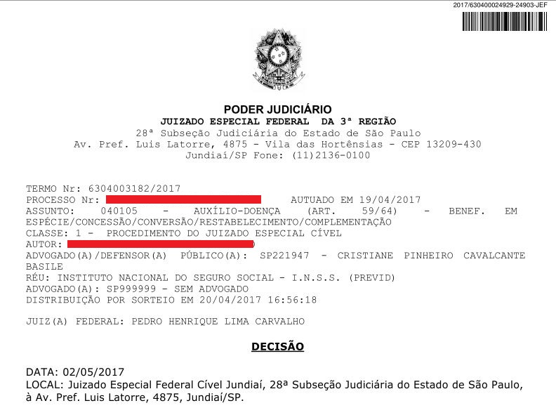

Slide 25
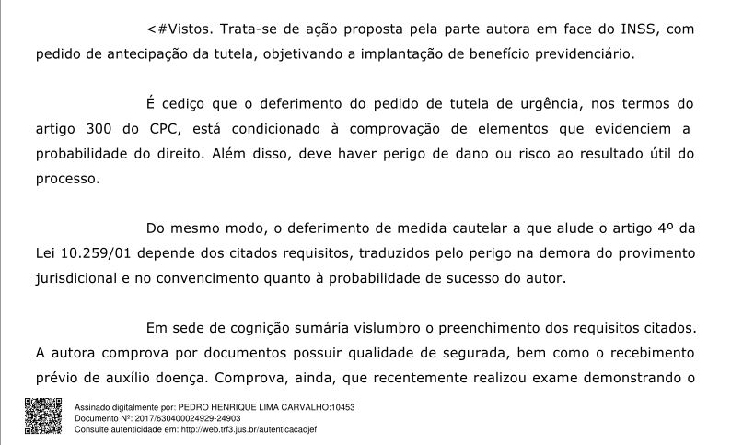

Slide 26
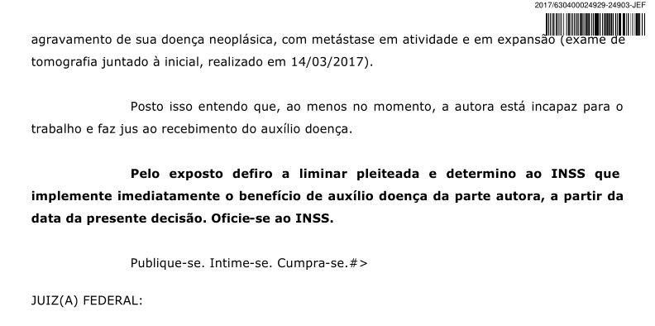

Slide 27
Lembrando que:
1) Nas ações de aposentadorias as tutelas geralmente são concedidas na sentença. Lembrando que as sentenças geralmente só possuem efeitos suspensivos então o INSS tem que implantar imediatamente.
  A devolução de valores referente a decisão judicial posteriormente revogada passa a ter previsão expressa no art. 115, II, da Lei 8.213/91, podendo o INSS descontar de benefícios um montante de até 30% do seu valor, a fim de cobrir o débito .
2) Revisão - aconselhável não pedir tutela e a implantação será após o trânsito em Julgado seguidos dos pagamentos dos atrasados.
3) Cabe pedido de Tutela de urgência para marcação de perícia.

Slide 28
Geralmente pedimos revelia porém não se aplica para as Autarquia pois são indisponíveis e insuscetível de revelia – art; 345 do CPC
IV – Pedido com suas especificações
a) A citação do Instituto Nacional do Seguro Social – INSS, na pessoa do seu representante legal, para que responda a presente demanda, no prazo legal, sob pena de revelia;
b) Deferimento da Justiça Gratuita;
c) Deferimento na prioridade;
d) Tutela de urgência / Tutela de Perícia;
e) pedidos de PROCEDÊNCIA - que podem ser alternativos, acumulativos e genérico implícito;
EX: Concessão de Auxílio doença e aposentadoria Invalidez
Aposentadoria invalidez + 25% para assistência permanente
Dano Moral previdenciário
Quando não requer sucumbência , juros e correção.

Slide 29
f) Pedido de provas: Pericial nos casos de auxílio doença/invalidez e ou para aposentadoria especial, etc; Documental; Emprestada (processo trabalhista); Testemunhal (rural, união estável); Inspeção judicial (pode ser de ofício ou a requerimento).
  Documentos necessários:
    RG;
    CPF;
    Comprovante residência;
    Cnis;
    CTPS;
    PA – Processo Administrativo - Portaria nº 0957383 de 09/03/2015 – as petições iniciais das ações de Aposentadoria por tempo de serviço/contribuição, Aposentadoria Especial, e revisão de aposentadoria por tempo de contribuição/aposentadoria especial/Rural, deverão estar acompanhadas da cópia integral do Processo Administrativo referente ao requerimento administrativo do benefício pretendido.

Slide 30
Conforme inteligência do artigo 43 da Lei 9.099/95 c/c artigo 1º da Lei 10.259/01, no âmbito dos Juizados Especiais Federais o recurso inominado interposto, via de regra, não possui efeito suspensivo. Por este motivo, eventual deferimento do presente petitório compele o INSS a cumprir de forma imediata a decisão de primeiro grau, para o efeito de conceder e implantar o benefício postulado em favor da Parte Autora.
g) Informar que não há interesse na realização de audiência de conciliação ou de mediação;
h) Requerimento de imediato cumprimento das obrigações de fazer;
i) A condenação do Instituto Nacional do Seguro Social – INSS para arcar com às custas processuais e honorários advocatícios;
j) Juros e correção monetária.
k) Podem ser formulados na inicial os quesitos, porem não são obrigatórios. (Art. 421 CPC)

Slide 31
PRÉVIO REQUERIMENTO
ADMINISTRATIVO

Slide 32
É pacífico o tema no sentido de exigir, em regra, o prévio requerimento administrativo como condição para propositura da ação judicial contra o INSS, sob pena de extinção do processo sem o julgamento do mérito por carência de interesse-necessidade-de-agir.

Slide 33
Enunciado nº 77 – FONAJEF
O ajuizamento da ação de concessão de benefício da seguridade social reclama prévio requerimento administrativo.
ENUNCIADO Nº 78 – FONAJEF
O ajuizamento da ação revisional de benefício da seguridade social que não envolva matéria de fato dispensa o prévio requerimento administrativo.
Enunciado Nº 79 – FONAJEF
A comprovação de denúncia da negativa de protocolo de pedido de concessão de benefício, feita perante a ouvidoria da Previdência Social, supre a exigência de comprovação de prévio requerimento administrativo nas ações de benefícios da seguridade social.

Slide 34
Dispensou-se o prévio requerimento nas seguintes hipóteses:
- Tese Jurídica notoriamente rejeitada pelo INSS;
- Negativa comprovada de protocolo do pedido administrativo;
- Nas ações de revisão de benefício previdenciário, salvo se depender de dilação probatória cargo do segurado ou de seu dependente;
- Extrapolação do prazo para tomada da decisão administrativa na Agência do INSS (45 dias para lei 8.213/91 e 90 dias na decisão do STF);
- Ações judicias propostas nos Juizados Itinerantes ( na regra de transição);

Slide 35
Boa Noite!!
Cristiane Pinheiro Cavalcante Basile
cristiane@pinheirocavalcante.com.br

